Slide 1
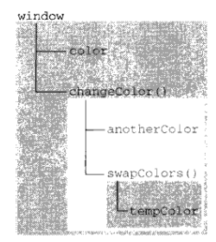
作用域链
var color = 'blue';
function changeColor(color) {
var anotherColor = 'red';
function swapColor() {
var tmpColor = anotherColor;
anotherColor = color;
color = tmpColor;
}
swapColor();
}
作用域链从下往上查询，查询到指定变量即停止查询。
因此：
1.局部变量的优先级高于全局变量；
2.访问局部变量比访问全局变量更快；

